Slide 1

PHÁT TRIỂN HỆ THỐNG THÔNG TIN QUẢN LÝ
CHƯƠNG 7: HỖ TRỢ RA QUYẾT ĐỊNH QUẢN LÝ

Slide 2

Nhóm 7
Đặng Nhật Khánh - B15DCCN282
Vũ Đỗ Minh Giang - B15DCCN170
Nguyễn Văn Kiên - B15DCCN291
Lê Ngọc Anh - B15DCCN040
Nguyễn Đình Nghĩa - B15DCCN390
Nguyễn Quảng Phúc - B15DCCN412
Bùi Văn Tụ - B15DCCN599

Slide 3
CÁC MỤC TIÊU
Xác định các chỉ số đánh giá hiệu năng cho các thực thể quản lý
Tổ chức và nhóm các KPI trong các khung khác nhau
Phác thảo các kỹ thuật để hiển các biến động của KPI
Hiểu chiến lược và các kỹ thuật áp dụng cho quá trình ra quyết định

Slide 4
1. Ý NGHĨA
Công việc của quản lý: nghiên cứu hiệu quả của các thực thể quản lý và các mối quan hệ giữa chúng để đưa ra các hành động phù hợp.
Cần cảnh báo khi hiệu quả hoạt động thay đổi một cách không
mong đợi
Hiệu quả hoạt động: tập các chỉ số hiệu quả hoạt động chính.
Không những cần phải hiển thị hiệu quả hoạt động mà còn phải biểu diễn các thay đổi về hiệu quả hoạt động của tổ chức theo thời gian

Slide 5
2. XÁC ĐỊNH CHỈ SỐ ĐÁNH GIÁ HIỆU QUẢ HOẠT ĐỘNG CHÍNH KPI
KPI (Key Performance Indicator) là chỉ số đánh giá thực hiện công việc, phản ánh hiệu quả hoạt động của tổ chức hoặc bộ phận chức năng hay cá nhân.
KPI giúp hiểu rõ một công ty, một đơn vị kinh doanh hay một cá nhân đang thực hiện công việc tốt đến đâu so với các mục tiêu chiến lược đã đề ra.
Chủ thể xây dựng KPI có thể là trưởng bộ phận, quản lý, các phòng, ban… Dù là ai thì cũng đều phải là người có chuyên môn cao, nắm rõ được mục tiêu, nhiệm vụ của tổ chức, dự án

Slide 6
2. XÁC ĐỊNH CHỈ SỐ ĐÁNH GIÁ HIỆU QUẢ HOẠT ĐỘNG CHÍNH KPI
2.1 Mục đích của việc xây dựng KPI:
Đảm bảo người lao động thực hiện đúng các trách nhiệm trong bản mô tả công việc của từng vị trí chức danh cụ thể
Các chỉ số đánh giá mang tính định lượng cao, có thể đo lường cụ thể do đó nâng cao hiệu quả của đánh giá thực hiện công việc
Việc sử dụng các chỉ số KPI góp phần làm cho việc đánh giá thực hiện công việc trở nên minh bạch, rõ ràng, cụ thể, công bằng và hiệu quả hơn…

Slide 7
2. XÁC ĐỊNH CHỈ SỐ ĐÁNH GIÁ HIỆU QUẢ HOẠT ĐỘNG CHÍNH KPI
2.2 Cách xác định chỉ số KPI:
Sử dụng các phép đo có ý nghĩa nhất định với “sức khỏe” của các thực thể và mối quan hệ đang được quản lý
Xem xét vòng đời thực thể quản lý và các giai đoạn khác nhau của thực thể

Slide 8
2. XÁC ĐỊNH CHỈ SỐ ĐÁNH GIÁ HIỆU QUẢ HOẠT ĐỘNG CHÍNH KPI
2.3 Thẻ điểm cân bằng BSC (Balanced Scorecard)
BSC là hệ thống xây dựng kế hoạch và quản trị chiến lược giúp doanh nghiệp triển khai chiến lược trên giấy thành hành động cụ thể và đo lường được hiệu quả của chiến lược đề ra
Sau khi doanh nghiệp thiết lập và phát triển chiến lược, doanh nghiệp sẽ triển khai thực hiện giám sát chiến lực thông qua 4 viễn cảnh được sắp xếp theo nguyên lý quan hệ nhân quả

Slide 9
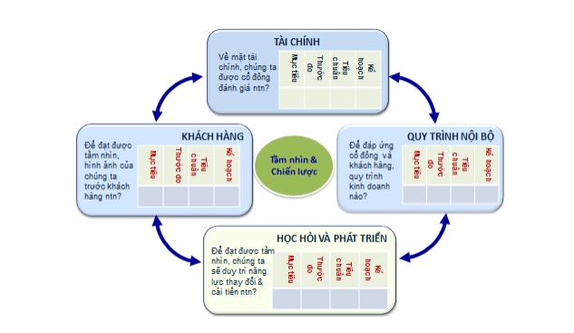
2. XÁC ĐỊNH CHỈ SỐ ĐÁNH GIÁ HIỆU QUẢ HOẠT ĐỘNG CHÍNH KPI
2.4 Thẻ điểm cân bằng BSC (Balanced Scorecard)
=> Thẻ điểm cân bằng (BSC) đã giải quyết hiệu quả những hạn chế của các thước đo tài chính mang tính ngắn hạn bằng việc bổ sung các thước đo là động lực phát triển của doanh nghiệp trong tương lai

Slide 10
2. XÁC ĐỊNH CHỈ SỐ ĐÁNH GIÁ HIỆU QUẢ HOẠT ĐỘNG CHÍNH KPI
2.5 Các đề xuất khác của Peter Drucker:
Thông tin nền tảng: thông tin chẩn đoán về các thực thể và mối quan hệ đang được quản lý
Thông tin năng suất: cho biết năng suất của các thực thể và các mối quan hệ quản lý
Thông tin năng lực chuyên môn: thông tin về hiệu quả năng lực chuyên môn tốt nhất của tổ chức
Thông tin phân bố nguồn lực: thông tin chẩn đoán về nguồn lực được phân bố và hiệu quả của nguồn lực được phân bố

Slide 11
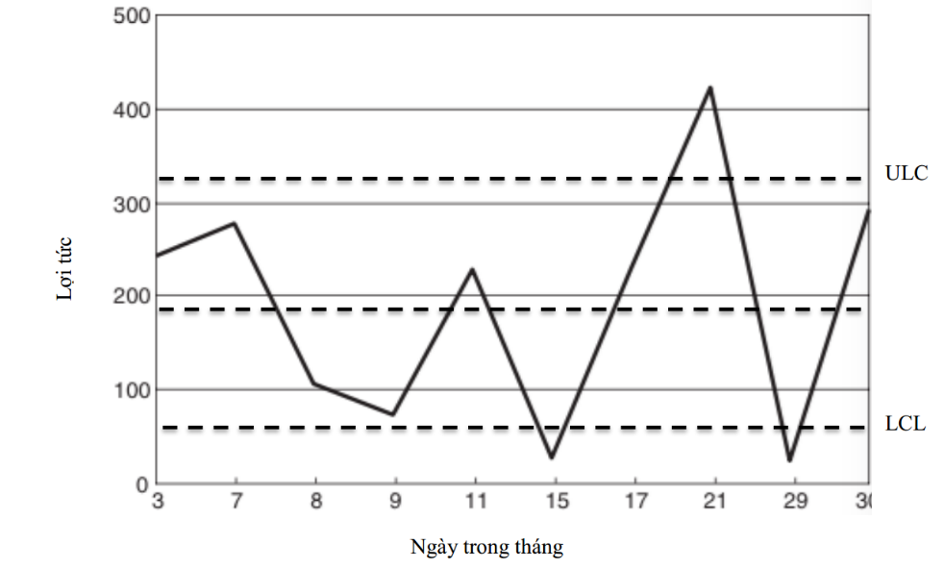
3. CÁC KỸ THUẬT GIÁM SÁT KPI
3.1. Thêm băng thông (bandwidth)
KPIs thường được theo dõi theo thời gian
Các nghiên cứu về biến động KPIs theo thời gian gọi là phân tích xu hướng
Biểu đồ sử dụng thường có dạng là biểu đồ chuỗi thời gian.

Slide 12
3. CÁC KỸ THUẬT GIÁM SÁT KPI
Ý tưởng đằng sau việc thêm băng thông vào là để luôn có biến động thống kê trong các chỉ số hiệu quả hoạt động chính
Tuy nhiên đó không phải là trọng yếu cho đến khi nó di chuyển ra ngoài biên thiết lập bởi các giới hạn kiểm soát trên và giới hạn kiểm soát dưới.
Lợi ích quan trọng của việc thêm băng thông là giúp dễ dàng phát hiện các hiệu quả cực trị.

Slide 13
3. CÁC KỸ THUẬT GIÁM SÁT KPI
3.2. Thêm chỉ số so sánh
Để đánh giá biên độ của một giá trị nào đó của một chỉ số năng suất, giá trị đó thường được so sánh với giá trị liên quan.
Một hệ thống thông tin quản lý cần thực hiện các so sánh với
một dải giá trị liên quan.
Phân tích so sánh như thế đươc gọi là phân tích hiệp biến

Slide 14
3. CÁC KỸ THUẬT GIÁM SÁT KPI
Có ít nhất ba loại phân tích so sánh các thể được xác định cho bất kỳ một KPI:
  So sánh lịch sử: Giá trị của mội KPI được so sánh với các giá trị của KPI đó trong lịch sử.
  So sánh mục tiêu: Giá trị của một KPI đƣợc so sánh với giá trị mục tiêu mong muốn. Giá trị mục tiêu có thể được thiết lập trước hoặc có thể được tính toán động.
  So sánh cạnh tranh: Giá trị của một KPI được so sánh với giá trị của KPI tương tự của một hay nhiều tổ chức cạnh tranh.

Slide 15
3. CÁC KỸ THUẬT GIÁM SÁT KPI
3.3. Ngoại lệ
Ý tưởng của kỹ thuật là chỉ hiển thị các dữ liệu cực trị.
Các dữ liệu khác bị loại bỏ và chỉ còn lại các ngoại lệ nhằm loại bỏ các thông tin không quan tâm.
Cần phải thiết kế các tiêu chí cho các giá trị dữ liệu đƣợc coi là ngoại lệ.
Có thể xây dựng các tiêu chí khác cho các ngoại lệ tùy
thuộc vào ứng dụng.

Slide 16
3. CÁC KỸ THUẬT GIÁM SÁT KPI
3.4. Phân tích độ nhạy
Phân tích độ nhạy mô phỏng các thay đổi xảy ra trong một KPI nếu dữ liệu cơ sở nào đó thay đổi.
Để tính toán KPI cần có một số các giá trị đầu vào. Nếu các giá trị đầu vào thay đổi thì giá trị KPI cũng thay đổi theo. Một phân tích độ nhạy sẽ hiển thị hiệu ứng của các thay đổi này đến giá trị của KPI, gọi là phân tích “what-if”.
Tuy nhiên, phân tích này cũng có thể được thực hiện theo chiều ngược lại. Loại phân tích ở đó đầu ra mục tiêu được thay đổi và xem xét cách đầu vào thay đổi được gọi là phân tích tìm kiếm mục tiêu (goal-seeking).

Slide 17
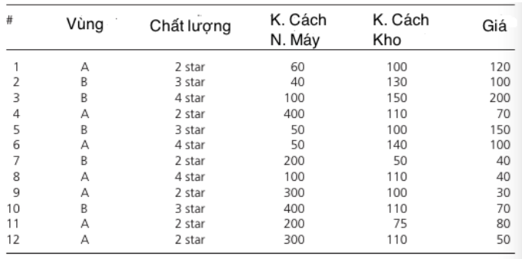
4. MA TRẬN QUYẾT ĐỊNH
Quyết định được đưa ra dựa trên một danh sách các tiêu chí
Người quản lý cần thu hẹp các lựa chọn để đưa ra quyết định
Biểu diễn các thông tin nhằm mục đích phục vụ phân tích đánh giá và đưa ra quyết định

Slide 18
4. MA TRẬN QUYẾT ĐỊNH
Yêu cầu:
  Thông tin biểu diễn dễ đọc
  Cho phép thao tác với các hàng, cột
  Sắp xếp các lựa chọn dựa trên thuộc tính

Slide 19
4. MA TRẬN QUYẾT ĐỊNH
Xây dựng:
  Xác định danh sách thuộc tính
  Xác định mức độ ưu tiên của mỗi thuộc tính
  Tạo thang đo cho từng thuộc tính
  Lưu ý: khả năng sắp xếp các lựa chọn theo thuộc tính và khả năng xếp hạng bị giới hạn bởi thang đo của thuộc tính.

Slide 20
5. CÁC CHIẾN LƯỢC RA QUYẾT ĐỊNH
Để quyết định về một số lựa chọn tốt nhất trong ma trận quyết định liên qua đến thực hiện nhiều phép so sánh:
  So sánh theo cột
  So sánh theo hàng
Có nhiều cách tiếp cận giải quyết vấn đề các chiến lược so sánh sẽ cho ta được lựa chọn cuối cùng.

Slide 21
5. CÁC CHIẾN LƯỢC RA QUYẾT ĐỊNH
  Một số chiến lược ra quyết định như là:
  Chiến lược ra quyết định gia tăng trọng số
  Chiến lược ra quyết đinh trọng số tương đương
  Chiến lược khác biệt gia tăng
  Chiến lược đa số của chiều xác nhận
  Chiến lược ra quyết đinh hy sinh
  Tần số đặc trưng tốt xấu
  Tự từ điển
  Loại trừ bằng khía cạnh

Slide 22
5. CÁC CHIẾN LƯỢC RA QUYẾT ĐỊNH
5.1 Chiến lược ra quyết định gia tăng trọng số (Weighted Additive Decision Strategy – WADD):
Gán trọng số và sử dụng cho việc tính toán
VD: Xét 2 thuộc tính k.cách n.máy , k.cách kho gán trọng số 70% và 30% ta có điểm cho lựa chọn 1 là 0.7*60+0.3*100 = 72
tương tự lựa chọn 2 là 67. Tùy thuộc vào tính chất của thuộc tính để xác định lựa chọn như trên ta chọn lựa chọn 2

Slide 23
5. CÁC CHIẾN LƯỢC RA QUYẾT ĐỊNH
5.2 Chiến lược ra quyết đinh trọng số tương đương (Equal weights decision strategy – EQW) :
  Đơn giản hóa WADD
  Các thuộc tính có trọng số bằng nhau
  Tổng các giá trị
=> lựa chọn tốt nhất

Slide 24
5. CÁC CHIẾN LƯỢC RA QUYẾT ĐỊNH
VD: Xét 2 thuộc tính k.cách n.máy , k.cách kho
ta có điểm cho lựa chọn 1 là 60 + 100 = 160 tương tự lựa chọn 2 là: 170
=> Tùy thuộc vào tính chất của thuộc tính để xác định lựa chọn tốt nhất. Ở đây ta chọn lựa chọn 1

Slide 25
5. CÁC CHIẾN LƯỢC RA QUYẾT ĐỊNH
5.3 Chiến lược khác biệt gia tăng (Additive Difference Strategy – ADIFF):
Tổng các khác biệt và sinh ra điểm khác biệt.
VD: Khác biệt về k.cách n.máy giữa lựa chọn 1 và lựa chọn 2 là -20. Khác biệt về k.cách n.kho giữa lựa chọn 1 và lựa chọn 2 là +30.
Điểm khác biệt là 0.70x(-20)+ 0.30x30=(-5). Có nghĩa là lựa chọn 2 là tốt hơn -5 so với lựa chọn 1

Slide 26
5. CÁC CHIẾN LƯỢC RA QUYẾT ĐỊNH
5.4 Chiến lược đa số của chiều xác nhận (Majority of confirming dimensions-MCD):
Là biến thể của ADIFF được đơn giản hóa
VD: Giữa 2 lựa chọn 1,2 lựa chọn nào có nhiều thuộc
tính tốt hơn thì ta sẽ lựa chọn nó.

Slide 27
5. CÁC CHIẾN LƯỢC RA QUYẾT ĐỊNH
5.5 Chiến lược ra quyết đinh hy sinh (Sacrificing Decision Strategy-SAT):
  Khi tìm được một lựa chọn đủ tốt ta dừng lại.
  Thứ tự lựa chọn đóng vai trò quan trọng
  Rủi ro bỏ qua các lựa chọn tốt hơn
  Không rà soát toàn bộ các lựa chọn

Slide 28
5. CÁC CHIẾN LƯỢC RA QUYẾT ĐỊNH
VD: Giả sử khoảng cách đến nhà máy là 120 sẽ đủ tốt với giá thấp hơn 150. Chúng ta sẽ hy sinh vật liệu 3 sao. Vùng không quan trọng. Trong trường hợp đó lựa chọn đáp ứng các giá trị ngưỡng là lựa chọn số 5

Slide 29
5. CÁC CHIẾN LƯỢC RA QUYẾT ĐỊNH
5.6 Tần số đặc trưng tốt xấu:
  Mở rộng của chiến lược SAT
  Rà soát tất cả các lựa chọn
  Chọn lựa chọn có nhiều thuộc tính đạt ngưỡng nhất.
VD: Với các thuộc tính a,b,c,… ta đặt ra các mức ngưỡng. Sau khi rà soát toàn bộ các lựa chọn ta sẽ chọn lựa chọn có nhiều thuộc tính đạt ngưỡng nhất

Slide 30
5. CÁC CHIẾN LƯỢC RA QUYẾT ĐỊNH
5.7 Tự từ điển (Lexicographic-LEX) :
  Xem xét và xếp hạng thứ tự quan trọng trong các thuộc tính
  Lựa chọn theo từng mức thuộc tính quan trọng khi chỉ còn lại một lựa chọn duy nhất thì dừng lại

Slide 31
5. CÁC CHIẾN LƯỢC RA QUYẾT ĐỊNH
VD: Giả sử thuộc tính quan trọng nhất là chất lượng. Trong trường hợp đó, tất cả các lựa chọn với chất lượng tốt nhất sẽ được
lựa chọn đó là lựa chọn số 3, số 6 và số 8. Khi đó Cần phải chọn thuộc tính quan trọng thứ hai và đó có thể là k.cách kho. Kết quả lựa chọn tốt nhất là lựa chọn số 8

Slide 32
5. CÁC CHIẾN LƯỢC RA QUYẾT ĐỊNH
5.8 Loại trừ bằng khía cạnh (Elimination by Aspect-EBA):
  Sự kết hợp của chiến lược hi sinh và tự từ điển
VD: Giả sử thuộc tính quan trọng nhất là giá. Giá trị ngưỡng sẽ được định nghĩa cho thuộc tính này, ví dụ là 60. Kết quả có được là các lựa chọn số 7, 8, 9 và 12. Bước tiếp theo là chọn thuộc tính quan trọng thứ hai, ví dụ như chất lượng gỗ. Giả sử chất lượng tối thiểu mong muốn là 3 sao. Giá trị ngưỡng này khi được áp dụng sẽ cho kết quả là lựa chọn số 8 . Chỉ còn một lựa chọn nên theo quy tắc của tự từ điền ta dừng lại.

Slide 33
5. CÁC CHIẾN LƯỢC RA QUYẾT ĐỊNH
Nhận xét:
  Có một số chiến lược ko rà soát toàn bộ lựa chọn là các chiến lược không bù: EBA, LEX, SAT
  Có một số chiến lược có bù : WADD, EQQ, ADIFF, MCD và FRQ.
  Các chiến lược không bù đòi hỏi ít lỗ lực hơn các chiến lược bù
  Khi một vấn đề có số lượng lớn các lựa chọn thì thường bắt đầu với chiến lược không bù. Khi tập lựa chọn đủ nhỏ nên áp dụng các chiến lược bù

Slide 34
5. CÁC CHIẾN LƯỢC RA QUYẾT ĐỊNH
Nhận xét:
  Các chiến lược có thể được phân rã ra thành nhiều bước nhỏ ( các khối xây dựng ‘EIP’)
  Các chiến lược có độ chính xác khác nhau
  Các chiến lược có độ chính xác cao cần nhiều lỗ lực xử lý thông tin
  Các chiến lược bù có độ chính xác cao hơn các chiến lược bù
  Lựa chọn chiến lược là hàm kỳ vọng về nỗ lực bỏ ra và độ chính xác đạt được của người dùng.

Slide 35
6. CÁC KỸ THUẬT LỰA CHỌN PHƯƠNG ÁN
6.1. Shortlisting – Tạo danh sách ngắn
  Các hệ thống cài đặt kỹ thuật này sẽ cho phép người dùng tạo một danh sách ngắn từ tập lớn hơn các lựa chọn sẵn có
  Hệ thống sẽ cho phép người dùng hoán đổi qua lại giữa tập các lựa chọn và tập xem xét, thêm vào và loại bỏ các lựa chọn từ tập lựa chọn vào tập xem xét.
  Có nhiều cách để tạo danh sách ngắn:
    + Dùng ma trận quyết định: một với tập lựa chọn và một với tập xem xét
    + Đánh dấu một lựa chọn để xem xét sâu hơn trong tập các lựa chọn

Slide 36
6. CÁC KỸ THUẬT LỰA CHỌN PHƯƠNG ÁN
  Khi các lựa chọn được đánh dấu để xem xét, có thể sắp xếp thứ tự tập lựa chọn theo trạng thái đánh dấu sao cho các lựa chọn được đánh dấu được hiển thị ở trên cùng
  Một hệ thống thông tin áp dụng các kỹ thuật tạo danh sach ngắn sẽ hiển thị ma trân quyết định tới người dung
  Hệ thống sẽ dung một số các mức ngưỡng để loại bỏ một số các lựa chọn từ ma trận quyết định

Slide 37
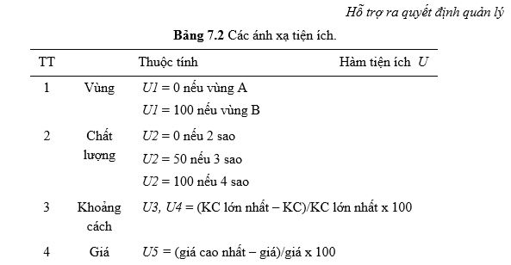
6. CÁC KỸ THUẬT LỰA CHỌN PHƯƠNG ÁN
6.2. Utility mapping – Tạo danh sách phương án mới theo ưu tiên của người dùng
  Việc tạo giá trị tiện ích tổng thể liên quan đến hai bước:
    + Bước thứ nhất: Định nghĩa hàm tiện ích cho từng thuộc tính ánh xạ mỗi giá trị thuộc tính thành giá trị tiện ích.
Ví dụ với ma trận ở Bảng 7.1

Slide 38
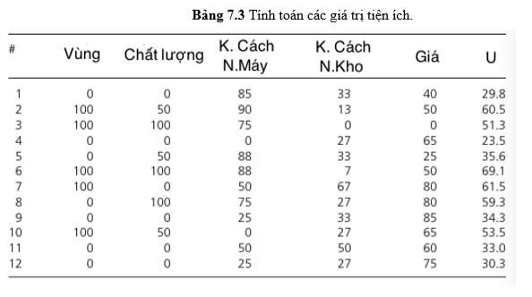
6. CÁC KỸ THUẬT LỰA CHỌN PHƯƠNG ÁN
  + Bước thứ hai:
  Giả sử đánh trọng số 20 phần trăm cho vùng, 20 phần trăm cho chất lượng gỗ, 13 phần trăm cho khoảng cách đến nhà máy và kho và 30 phần trăm cho giá. Do đó điểm cho mỗi lựa chọn được tính là:
  U = 0.20 x U1 + 0.20 x U2 + 0.15 x U3 + 0.15 x U4 + 0.30 x U5

Slide 39
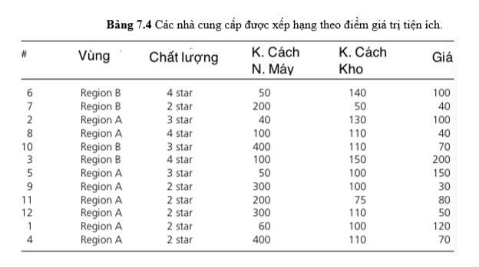
6. CÁC KỸ THUẬT LỰA CHỌN PHƯƠNG ÁN
Bảng 7.4 là các lựa chọn tốt nhất đền tồi nhất được sắp xếp theo thực tự từ trên xuống dưới.

Slide 40


Lời kết

